Slide 1
Universidade de São Paulo Faculdade de Economia, Administração e Contabilidade de Ribeirão Preto
Economia Política Clássica - REC2401 / 2020

Slide 2
22ª videoaula
Capítulo 3 de O Capital... Continuação!

Slide 6
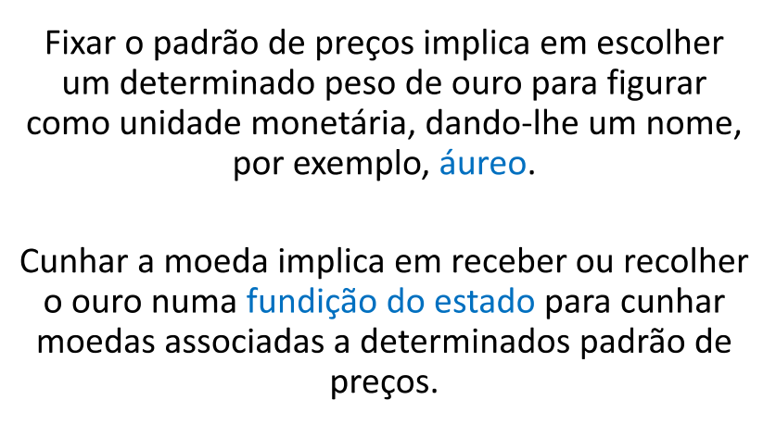

Slide 7
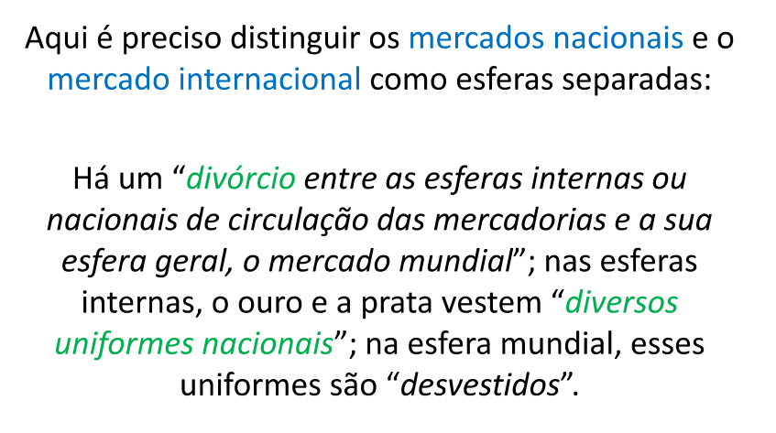

Slide 9
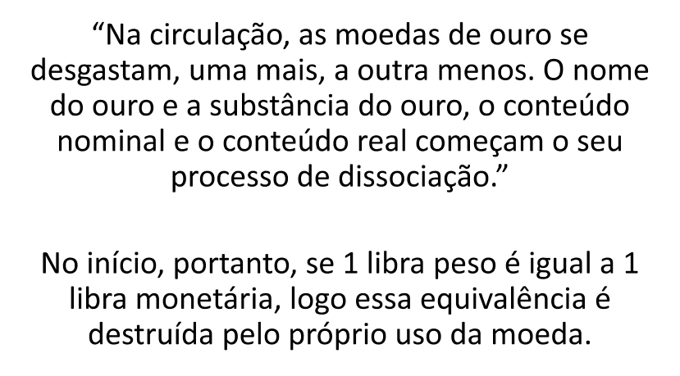

Slide 11
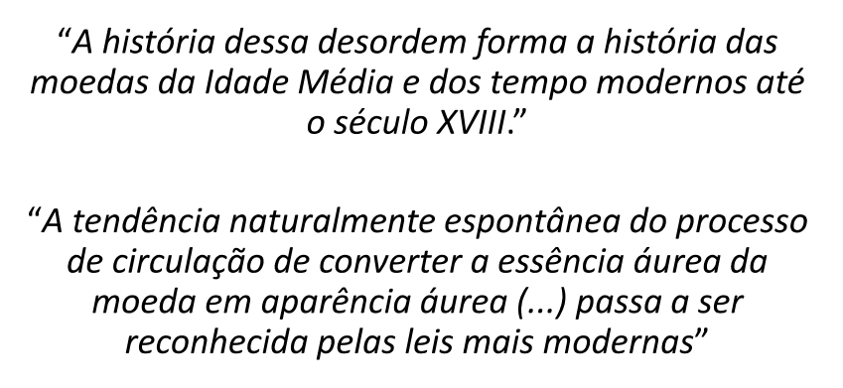

Slide 12
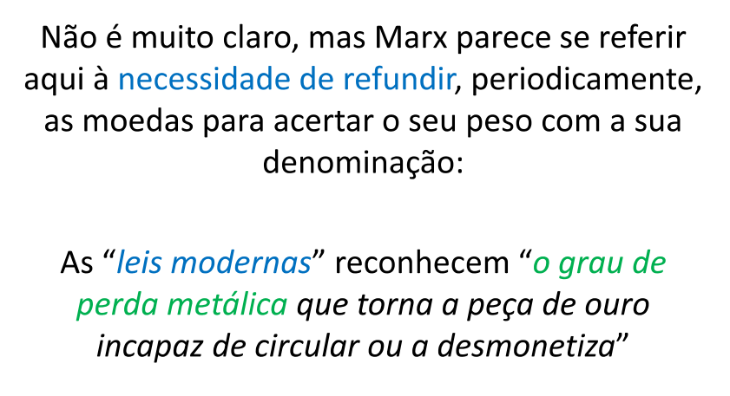

Slide 13
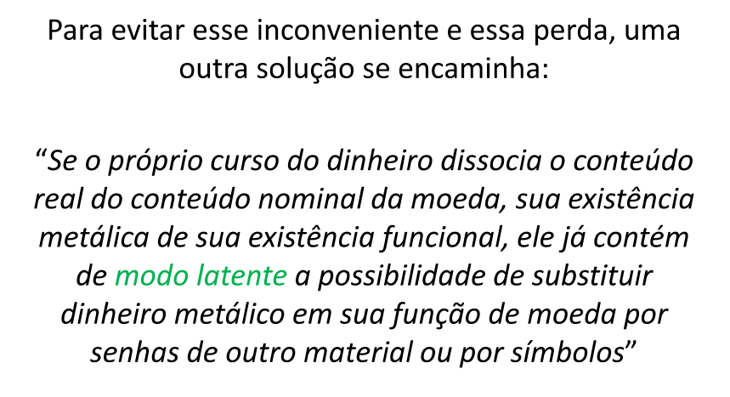

Slide 20
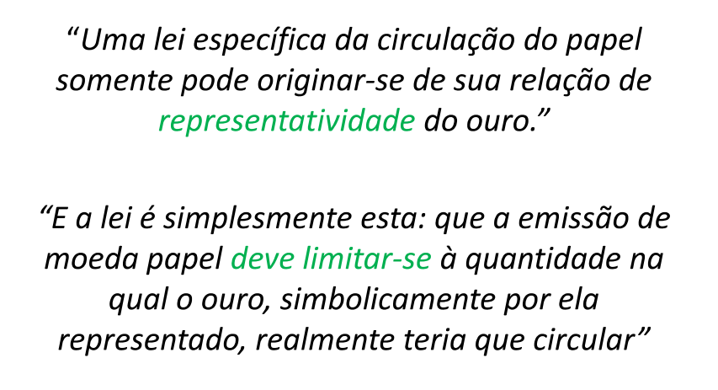

Slide 21
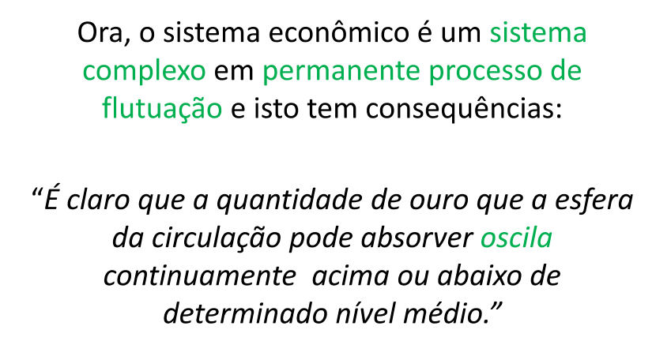

Slide 22
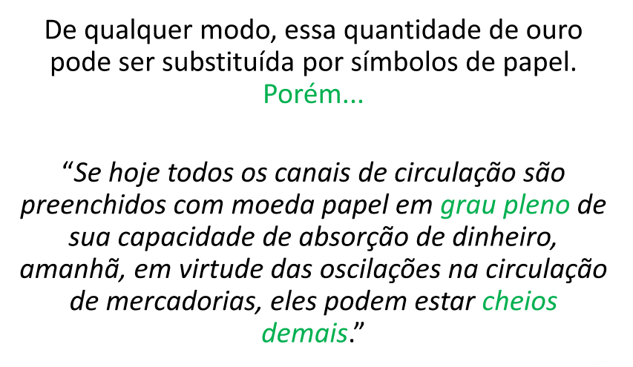

Slide 24
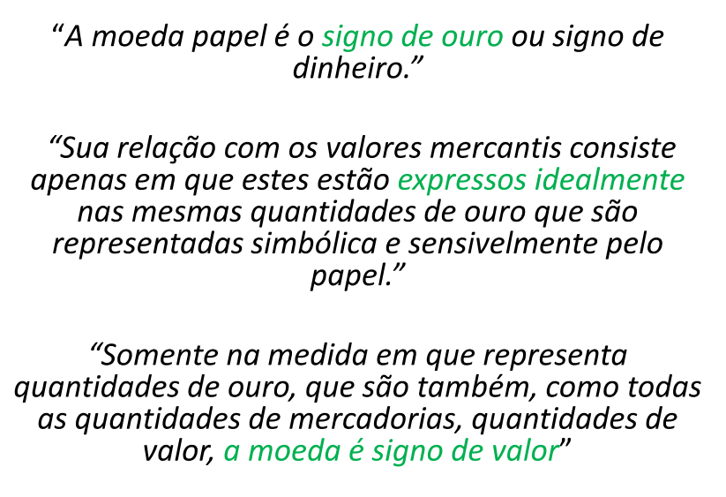

Slide 25
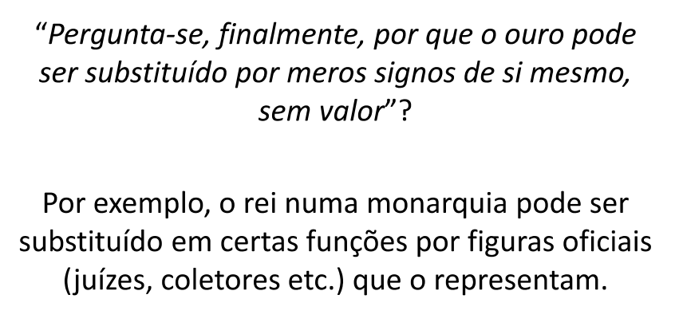

Slide 26
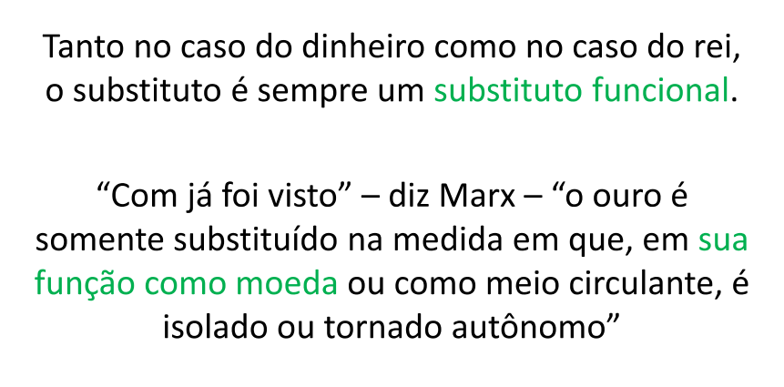

Slide 29
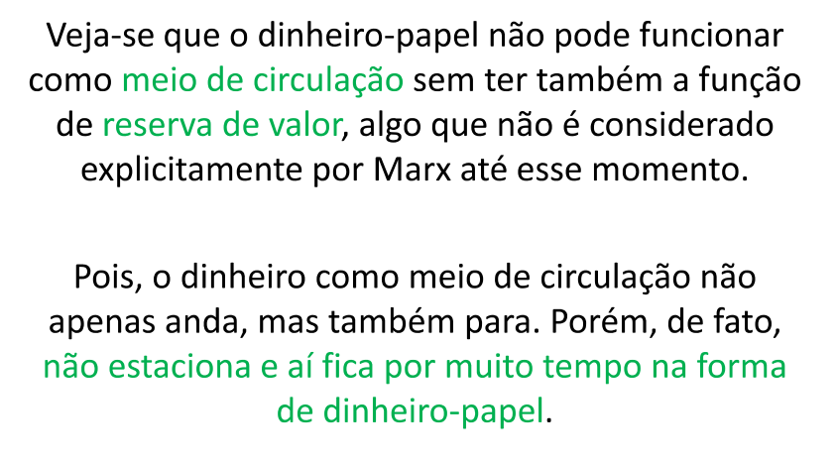

Slide 30
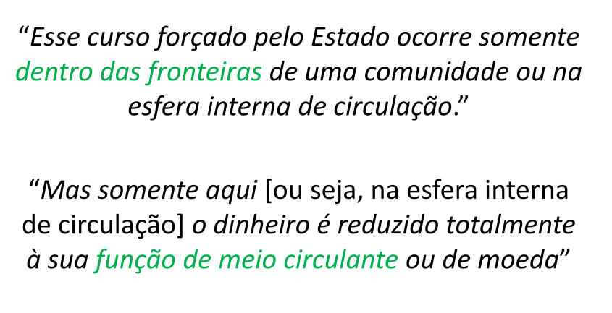

Slide 32
Observações:
Marx apresenta aqui um modelo puro de capitalismo concorrencial.
Não leva em conta outras estruturas de mercado (oligopólio, monopólio etc.)
Não considera a atuação do Estado no controle do mercado.
O sistema monetário torna-se bem mais complexo no século XX.

Slide 44
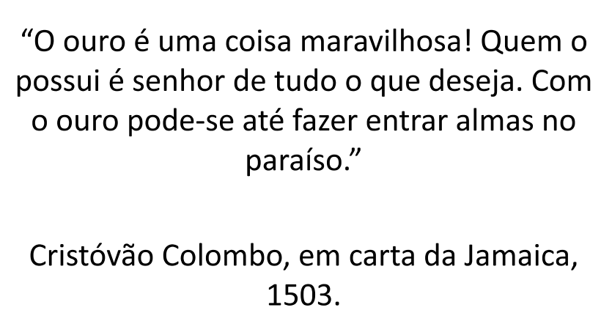

Slide 45
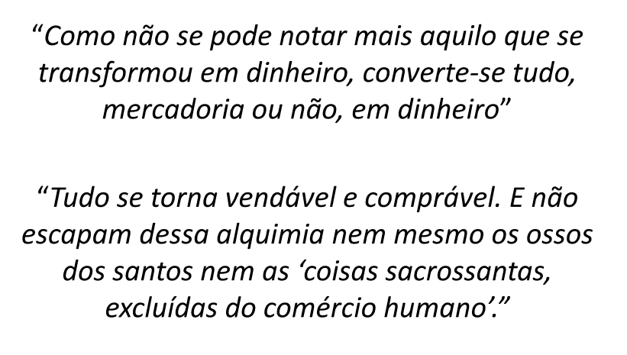

Slide 46
